Slide 1
“ЭЛЕКТР ТАРМОҚЛАРИ ВА ТИЗИМЛАРИ”
ФАНИДАН
12-маъруза

Slide 2
ЁПИҚ ЭЛЕКТР ТАРМОҚЛАРИНИ ҲИСОБЛАШНИ КЕТМА–КЕТЛИГИ
РЕЖА:
1. Ёпиқ электр тармоғи схемасини келтириш.
2. Ёпиқ электр тармоқларида қувват оқимларини аниқлаш.
3. Ўтказгич кесим юзасини аниқлаш.
4. Нормал ва авариядан кейинги режимларда кучланиш йўқолишини аниқлаш.

Slide 3
Таянч сўз ва иборалар:
Ёпиқ тармоқ, схемаси, ҳисоб схемаси, қувват оқими, тақсимоти, актив қувват, реактив қувват, иқтисодий ток зичлиги, ўтказгич кесими, нормал, авариядан сўнгги режимлар, кучланиш йўқолиши.

Slide 4
а). Содда ёпиқ кўринишли тармоқ схемасини таъминловчи манба А га нисбатан бўлиб, уни ёйамиз ва юкламаларини қувватлар комплекси кўринишида кўрсатганимиздан кейин ҳисобий схемага эга бўламиз. б). Қувватлар тақсимланишини аниқлаймиз. в). Иқтисодий ток зичлиги бўйича симларни кесимини топамиз. г). Нормал ва авариядан кейинги режимлар учун кучланиш йўқолиши ΔU ни аниқлаймиз.

Slide 5
Мисол. 6 кВ ли 3 фазали содда ёпиқ тармоқ схемали ҳаво линиясидан истеъмолчилар манба олади. Асосий тармоқ схемаси АС–50, "ад" шоҳчаси А–16 сим маркасида бажарилган. Симлар тенг томонли учбурчак шаклида томонлари 1 м жойлашган. Нормал ва авариядан кейинги режимлар учун кучланиш йўқолиши топилсин.

Slide 6
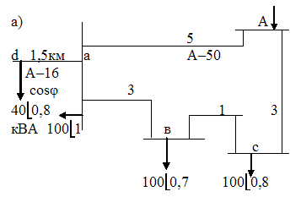
11.1–расм. Содда ёпиқ электр тармоқлар ҳисоблаш схемалари а–содда ёпиқ тармоқ

Slide 7
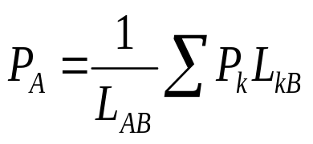
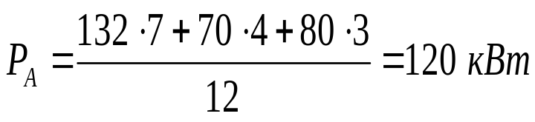
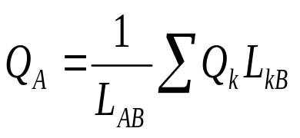
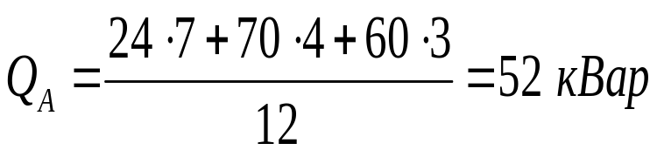
Ечиш. Содда ёпиқ тармоқни таъминловчи А манбадан бўламиз ва уни ёйиб юборамиз. Таъминловчи манба А дан чиқувчи қувватни қуйидагича аниқлаймиз:

Slide 8
А дан d гача бўлган линия қисмида нормал режимда кучланиш исрофи боўқа линия қисмига нисбатан каттароқ бўлмоқда. Авариядан кейинги режимда А′–с линия қисми ишламайди деб ҳисоблаймиз. Бу линия қисмидан тармоққа А–а линия қисмига нисбатан катта қувват узатилади.

Slide 9
НАЗАРОТ САВОЛЛАРИ:
1. Ёпиқ электр тармоқ схемаси қандай кўринишда бўлади.
2. Ёпиқ электр тармоқни ёйилган схемасини тушунтириб беринг.
3. Ёпиқ электр тармоқларда қувват тақсимотини тушунтириб беринг.
4. Ёпиқ электр тармоқларни авариядан сўнгги режими учун қувват оқимлари қандай аниқланади.
5. Ёпиқ электр тармоқларни ҳисоблаш кетма-кетлигини тушунтириб беринг.

Slide 10
Эътиборингиз учун рахмат

